Slide 1
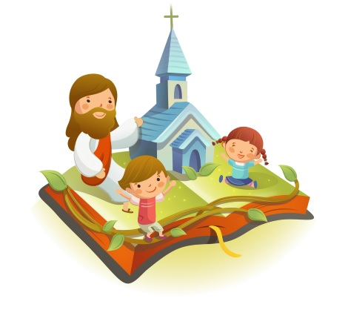
✠VUI HỌC KINH THÁNH✠
TÌNH YÊU
NIỀM VUI
CHÚA NHẬT III MÙA VỌNG NĂM B

Slide 2
✠ TIN MỪNG CHÚA GIÊ-SU KI-TÔ
THEO THÁNH GIO-AN ✠
Có một người được Thiên Chúa sai đến,
tên là Gio-an.

Slide 3
Ông đến để làm chứng, và làm chứng về ánh sáng, để mọi người nhờ ông mà tin. Ông không phải là ánh sáng, nhưng ông đến để làm chứng về ánh sáng.

Slide 4
Và đây là lời chứng của ông Gio-an, khi người Do-thái từ Giê-ru-sa-lem cử một số tư tế và mấy thầy Lê-vi đến hỏi ông: "Ông là ai? "

Slide 5
Ông tuyên bố thẳng thắn, ông tuyên bố rằng: "Tôi không phải là Đấng Ki-tô." Họ lại hỏi ông: "Vậy thì thế nào? Ông có phải là ông Ê-li-a không?

Slide 6
" Ông nói: "Không phải." - "Ông có phải là vị ngôn sứ chăng? " Ông đáp: "Không." Họ liền nói với ông: "Thế ông là ai, để chúng tôi còn trả lời cho những người đã cử chúng tôi đến? Ông nói gì về chính ông? "

Slide 7
Ông nói: Tôi là tiếng người hô trong hoang địa: Hãy sửa đường cho thẳng để Đức Chúa đi, như ngôn sứ I-sai-a đã nói.

Slide 8
Trong nhóm được cử đi, có mấy người thuộc phái Pha-ri-sêu. Họ hỏi ông: "Vậy tại sao ông làm phép rửa, nếu ông không phải là Đấng Ki-tô, cũng không phải là ông Ê-li-a hay vị ngôn sứ?

Slide 9
Ông Gio-an trả lời: "Tôi đây làm phép rửa trong nước. Nhưng có một vị đang ở giữa các ông mà các ông không biết.

Slide 10
Người sẽ đến sau tôi và tôi không đáng cởi quai dép cho Người." Các việc đó đã xảy ra tại Bê-ta-ni-a, bên kia sông Gio-đan, nơi ông Gio-an làm phép rửa. ĐÓ LÀ LỜI CHÚA

Slide 11
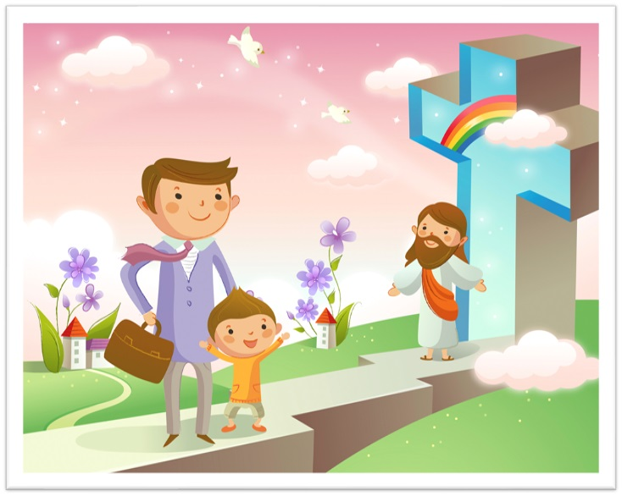
HÃY
TÌM
KIẾM
NƯỚC
CHÚA
TRƯỚC
MỌI
SỰ
NGƯỜI
SẼ
LO
CHO
TÌM Ô CHỮ

Slide 12
1
 |  |  | H | O | A | N | G | Đ | Ị | A
 |  |  | Đ | Ấ | N | G | K | I | T | Ô
 |  | D | O | T | H | Á | I
G | I | Ê | R | U | S | A | L | E | M
 |  |  | Q | U | A | I | D | É | P
 | T | H | I | Ê | N | C | H | Ú | A
 | K | H | Ô | N | G | P | H | Ả | I
2
3
4
5
6
7
6. CÓ MỘT NGƯỜI ĐƯỢC AI SAI ĐẾN?
5. NGƯỜI SẼ ĐẾN SAU TÔI VÀ TÔI KHÔNG ĐÁNG CỞI … … CHO NGƯỜI
1. ÔNG GIOAN LÀ TIẾNG HÔ Ở ĐÂU?
2. ÔNG GIOAN TUYÊN BỐ THẲNG THẮNG ÔNG KHÔNG PHẢI LÀ AI?
7. KHI ÔNG GIOAN ĐƯỢC HỎI: ÔNG CÓ PHẢI LÀ ĐẤNG KI-TÔ KHÔNG? ÔNG TRẢ LỜI THẾ NÀO?
4. KHI NGƯỜI DO THÁI TỪ ĐÂU CỬ MỘT SỐ TƯ TẾ VÀ LÊ-VI ĐẾN HỎI ỐNG GIOAN?
3. NHÓM NÀO TỪ GIÊRUSALEM ĐẾN HỎI ÔNG GIOAN?

Slide 13
 |  |  | H | O | Á | N | G | Đ | Ị | A
 |  |  | Đ | Ấ | N | G | K | I | T | Ô
 |  | D | O | T | H | Á | I
G | I | Ê | R | U | S | A | L | E | M
 |  |  | Q | U | Á | I | D | É | P
 | T | H | I | Ê | N | C | H | Ú | A
 | K | H | Ô | N | G | P | H | Ả | I

Slide 14
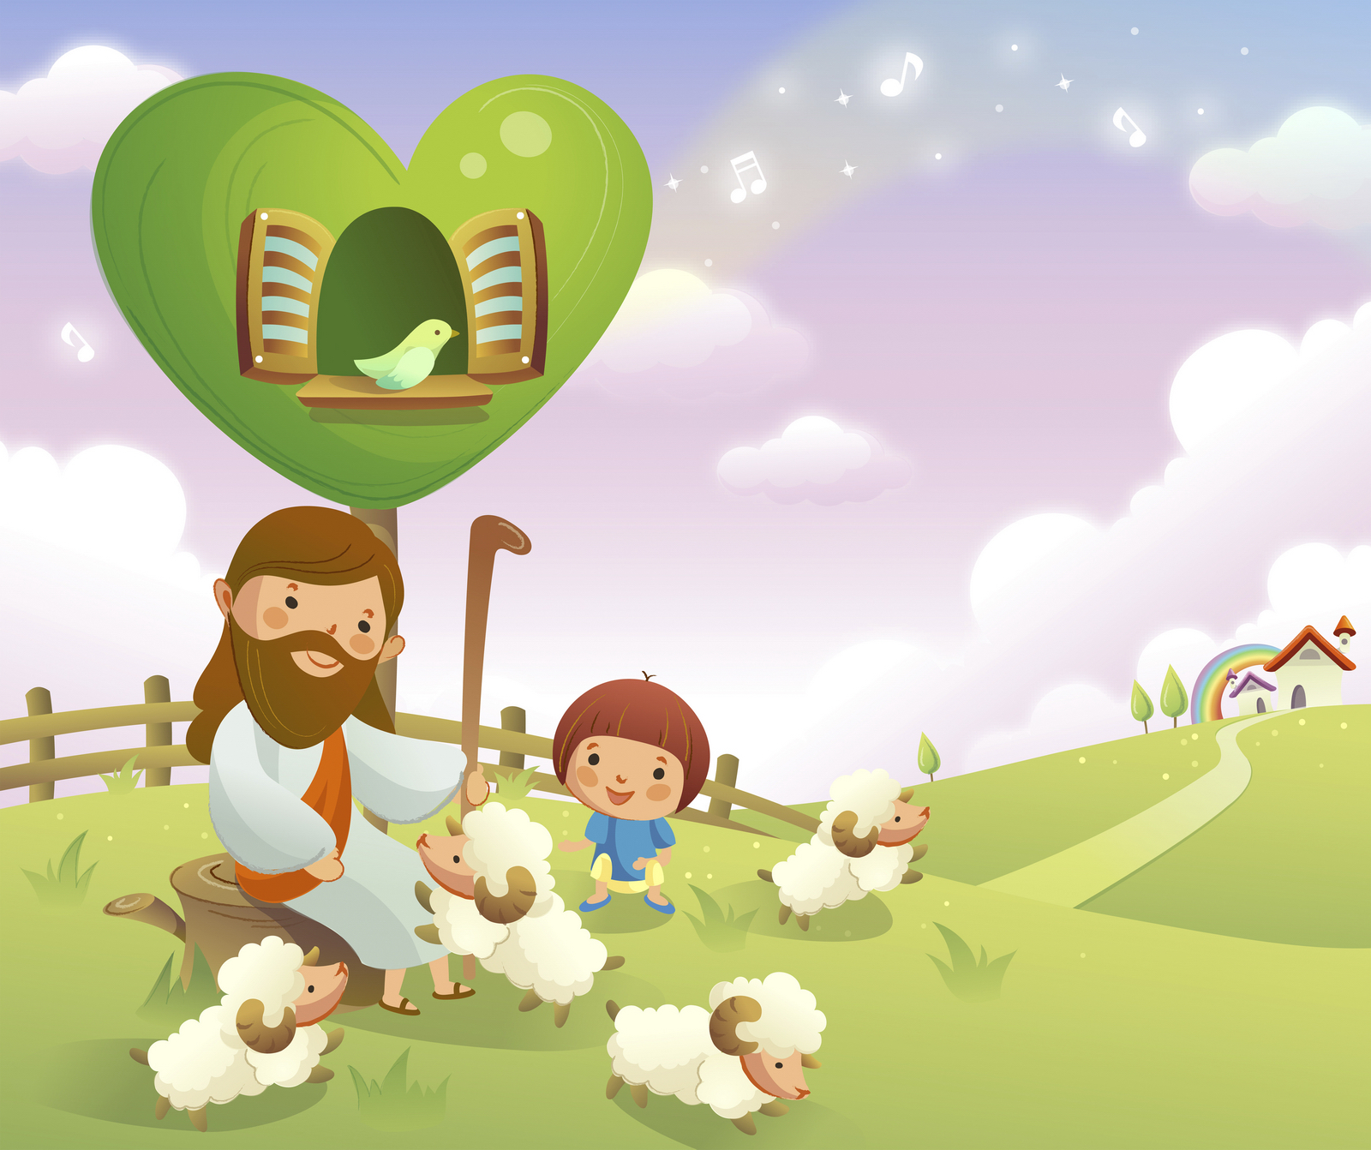
Học với Giê-su - Học cùng Giê-su
TRẮC NGHIỆM

Slide 15
01. Có 1 người được Thiên Chúa sai đến để làm chứng về ánh sáng là ai?
A
Đức Giêsu.
B
Ông Gioan.
B
Ông Gioan.
C
Ông Môsê.
D
Ông Ápraham.
Đáp án

Slide 16
2. Ông Gioan được Thiên Chúa sai đến để làm gì?
A
Làm chứng về ánh sáng.
B
Rao giảng Nước Trời.
C
Kêu gọi mọi người sám hối và tin vào Tin Mừng.
D
Chỉ a và c đúng.
D
Chỉ a và c đúng.
Đáp án

Slide 17
3. Ông Gioan đến và làm chứng về ánh sáng để mọi người làm gì?
A
Sám hối mà được cứu rỗi.
B
Siêng năng cầu nguyện.
C
Mọi người tin vào Nước Thiên Chúa đang hiển hiện.
D
Nhờ ông mà tin.
D
Nhờ ông mà tin.
Đáp án

Slide 18
4. Đây là những người từ Giêrusalem được cử đến để hỏi ông Gioan?
A
Các thượng tế.
B
Các thầy lêvi.
C
Các tư tế.
D
Chỉ b và c đúng.
D
Chỉ b và c đúng.
Đáp án

Slide 19
5. Ông Gioan đã làm phép rửa tại đâu?
A
Biển hồ Tibêria.
B
Sông Giođan.
B
Sông Giođan.
C
Giếng Giacóp.
D
Hồ silôác.
Đáp án

Slide 20
THIẾU NHI YÊU CHÚA
TNTT CẦN CHUẨN BỊ GÌ ĐỂ ĐÓN CHÚA GIÁNG SINH?

